Slide 1
Демократія як форма і спосіб існування політичного життя
Підготував:
Учень 11-А класу
Яхно Віталій
2013 р.

Slide 2
План
Поняття, сутність та типологія демократії.
Основні критерії, принципи та ознаки демократичного суспільства.
Особливості становлення і розвитку демократії в Україні.

Slide 3
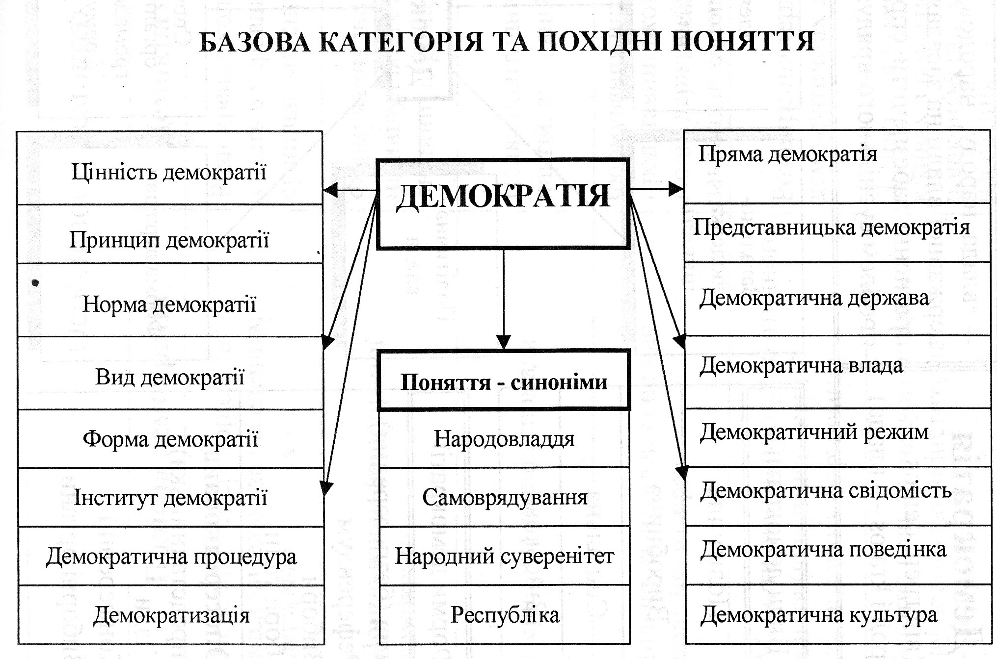

Slide 4
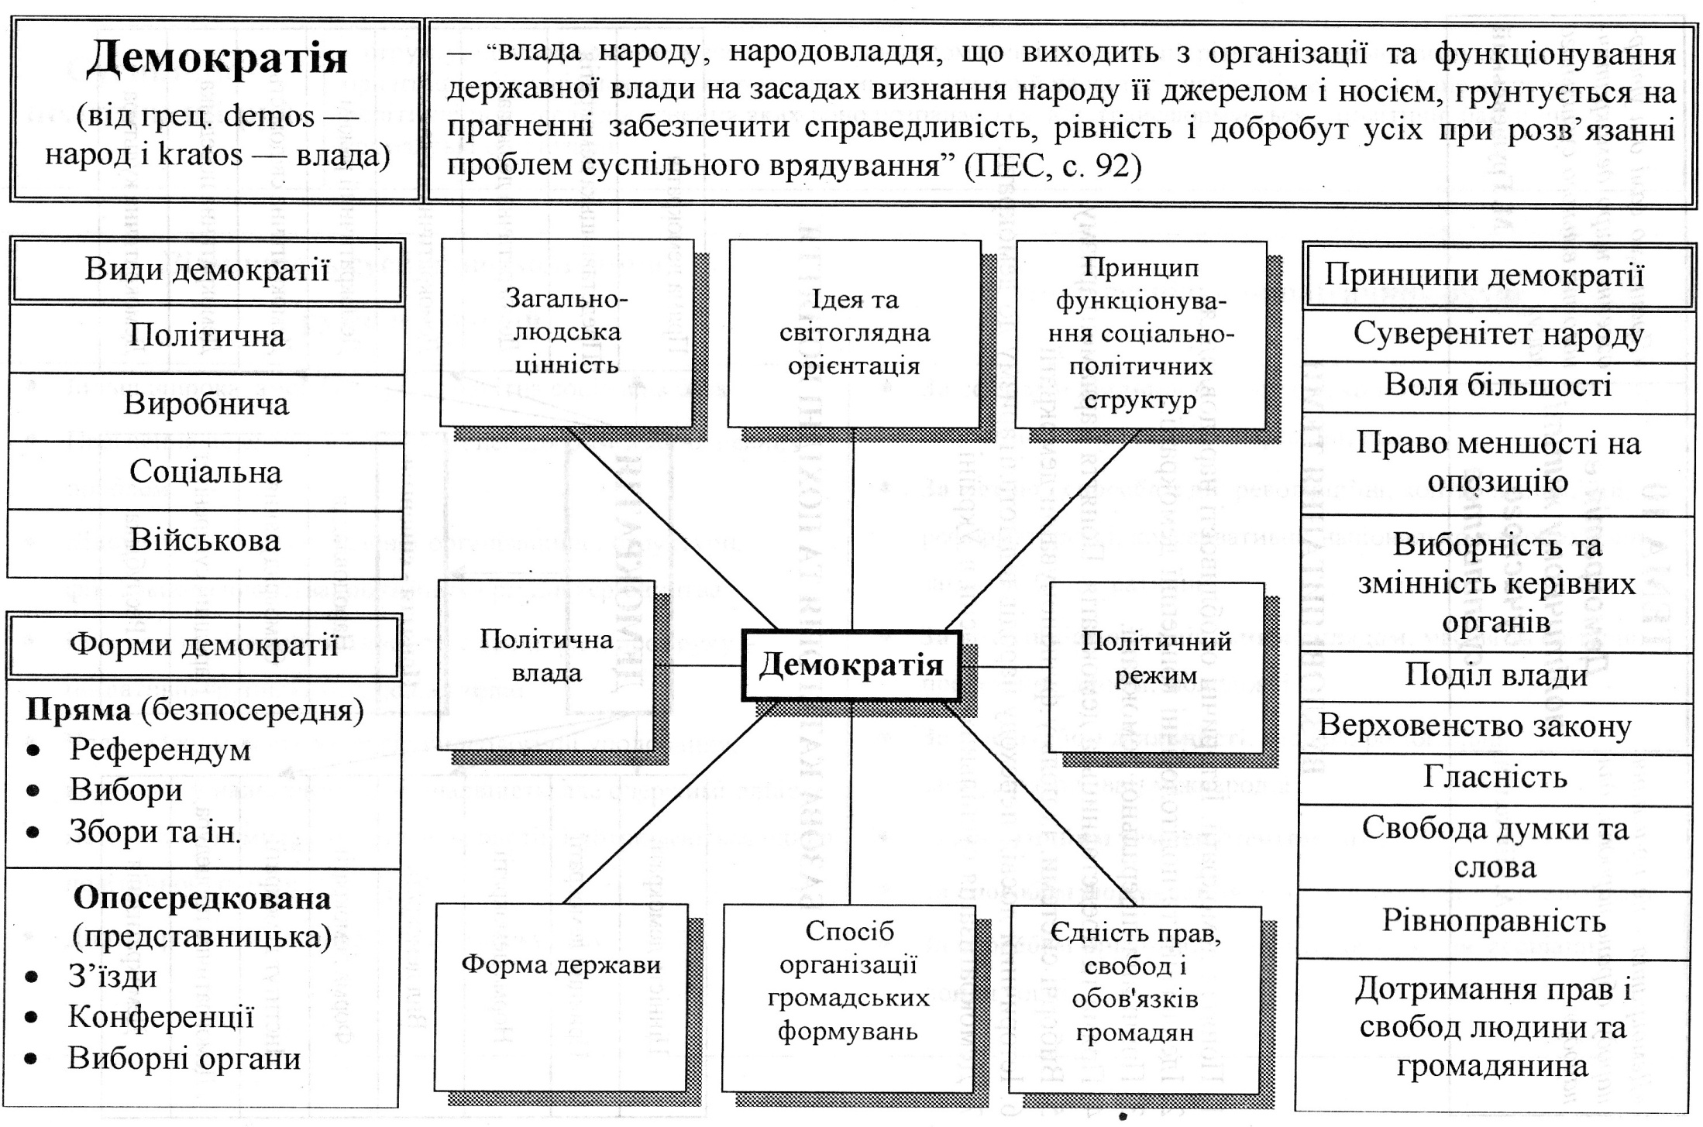

Slide 5
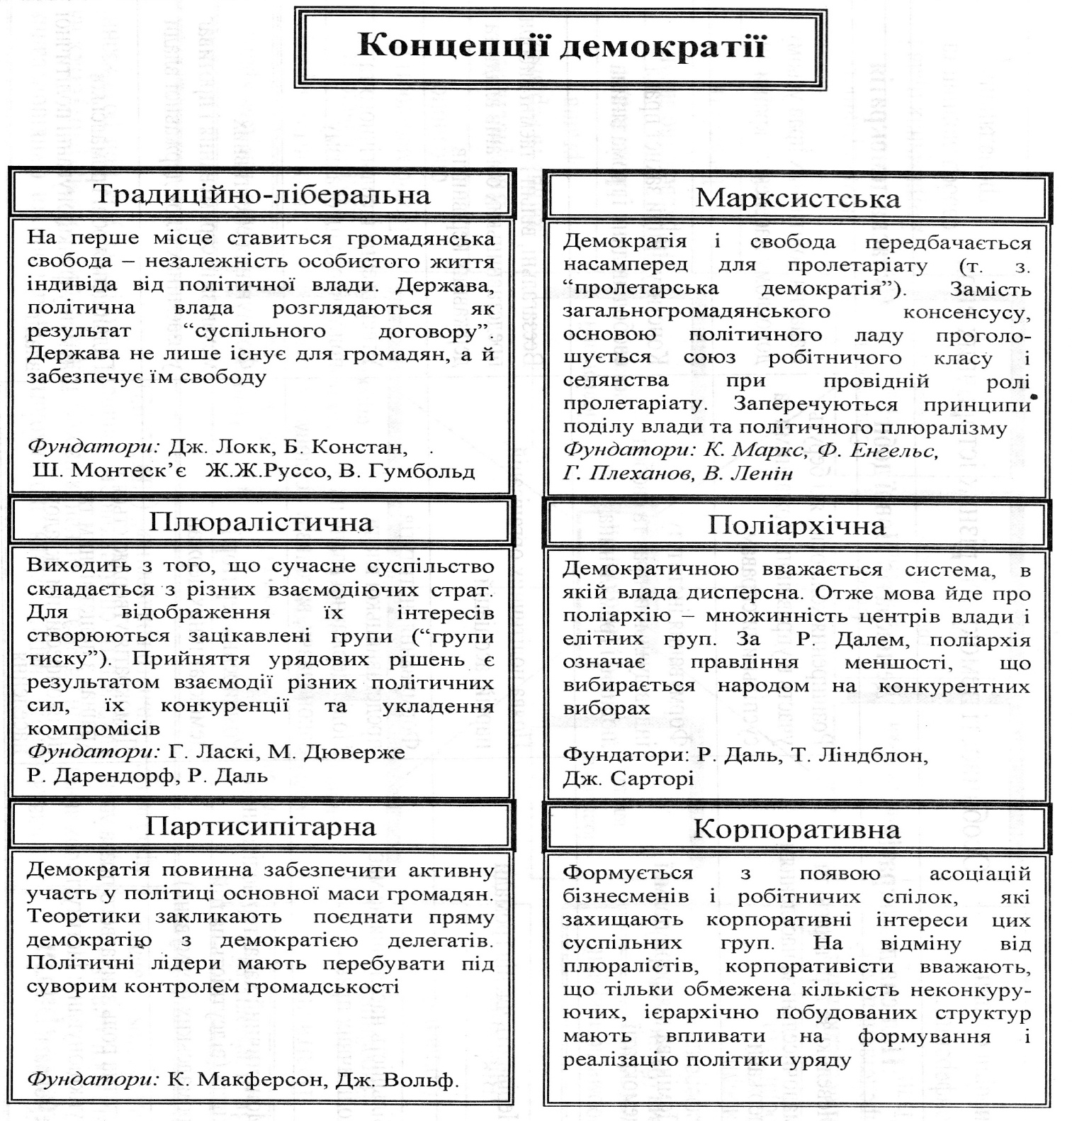

Slide 6
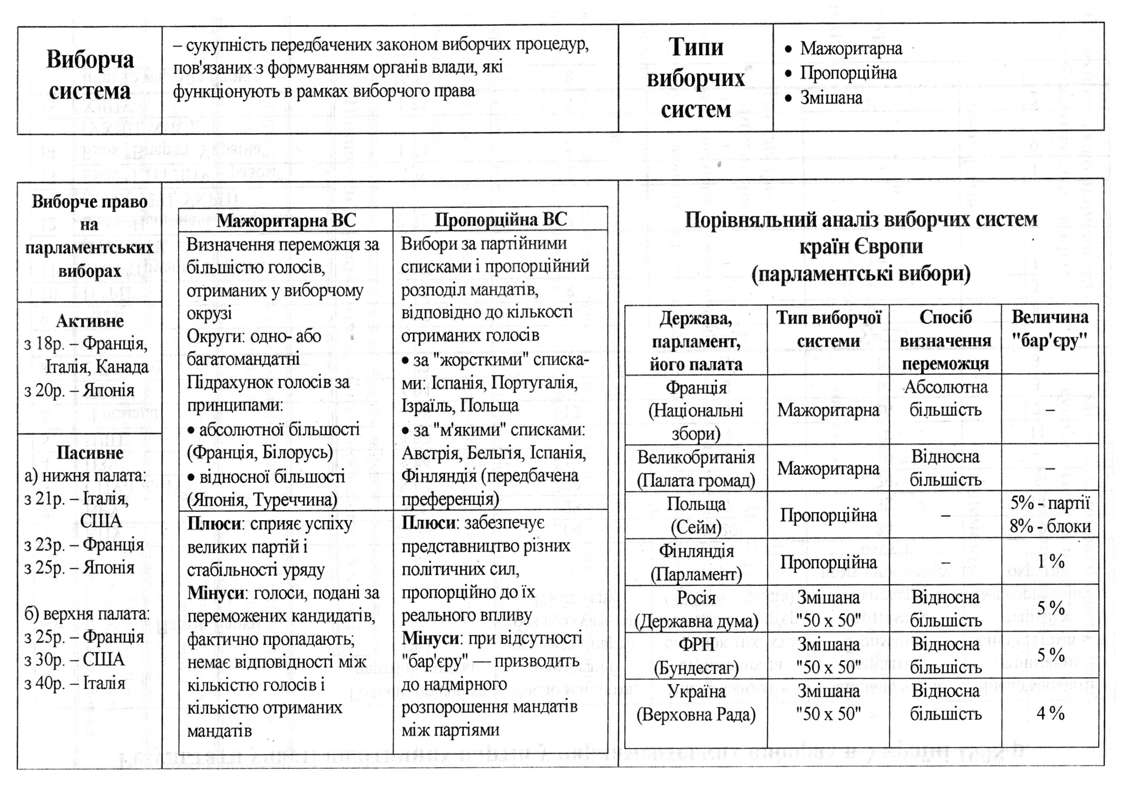

Slide 7
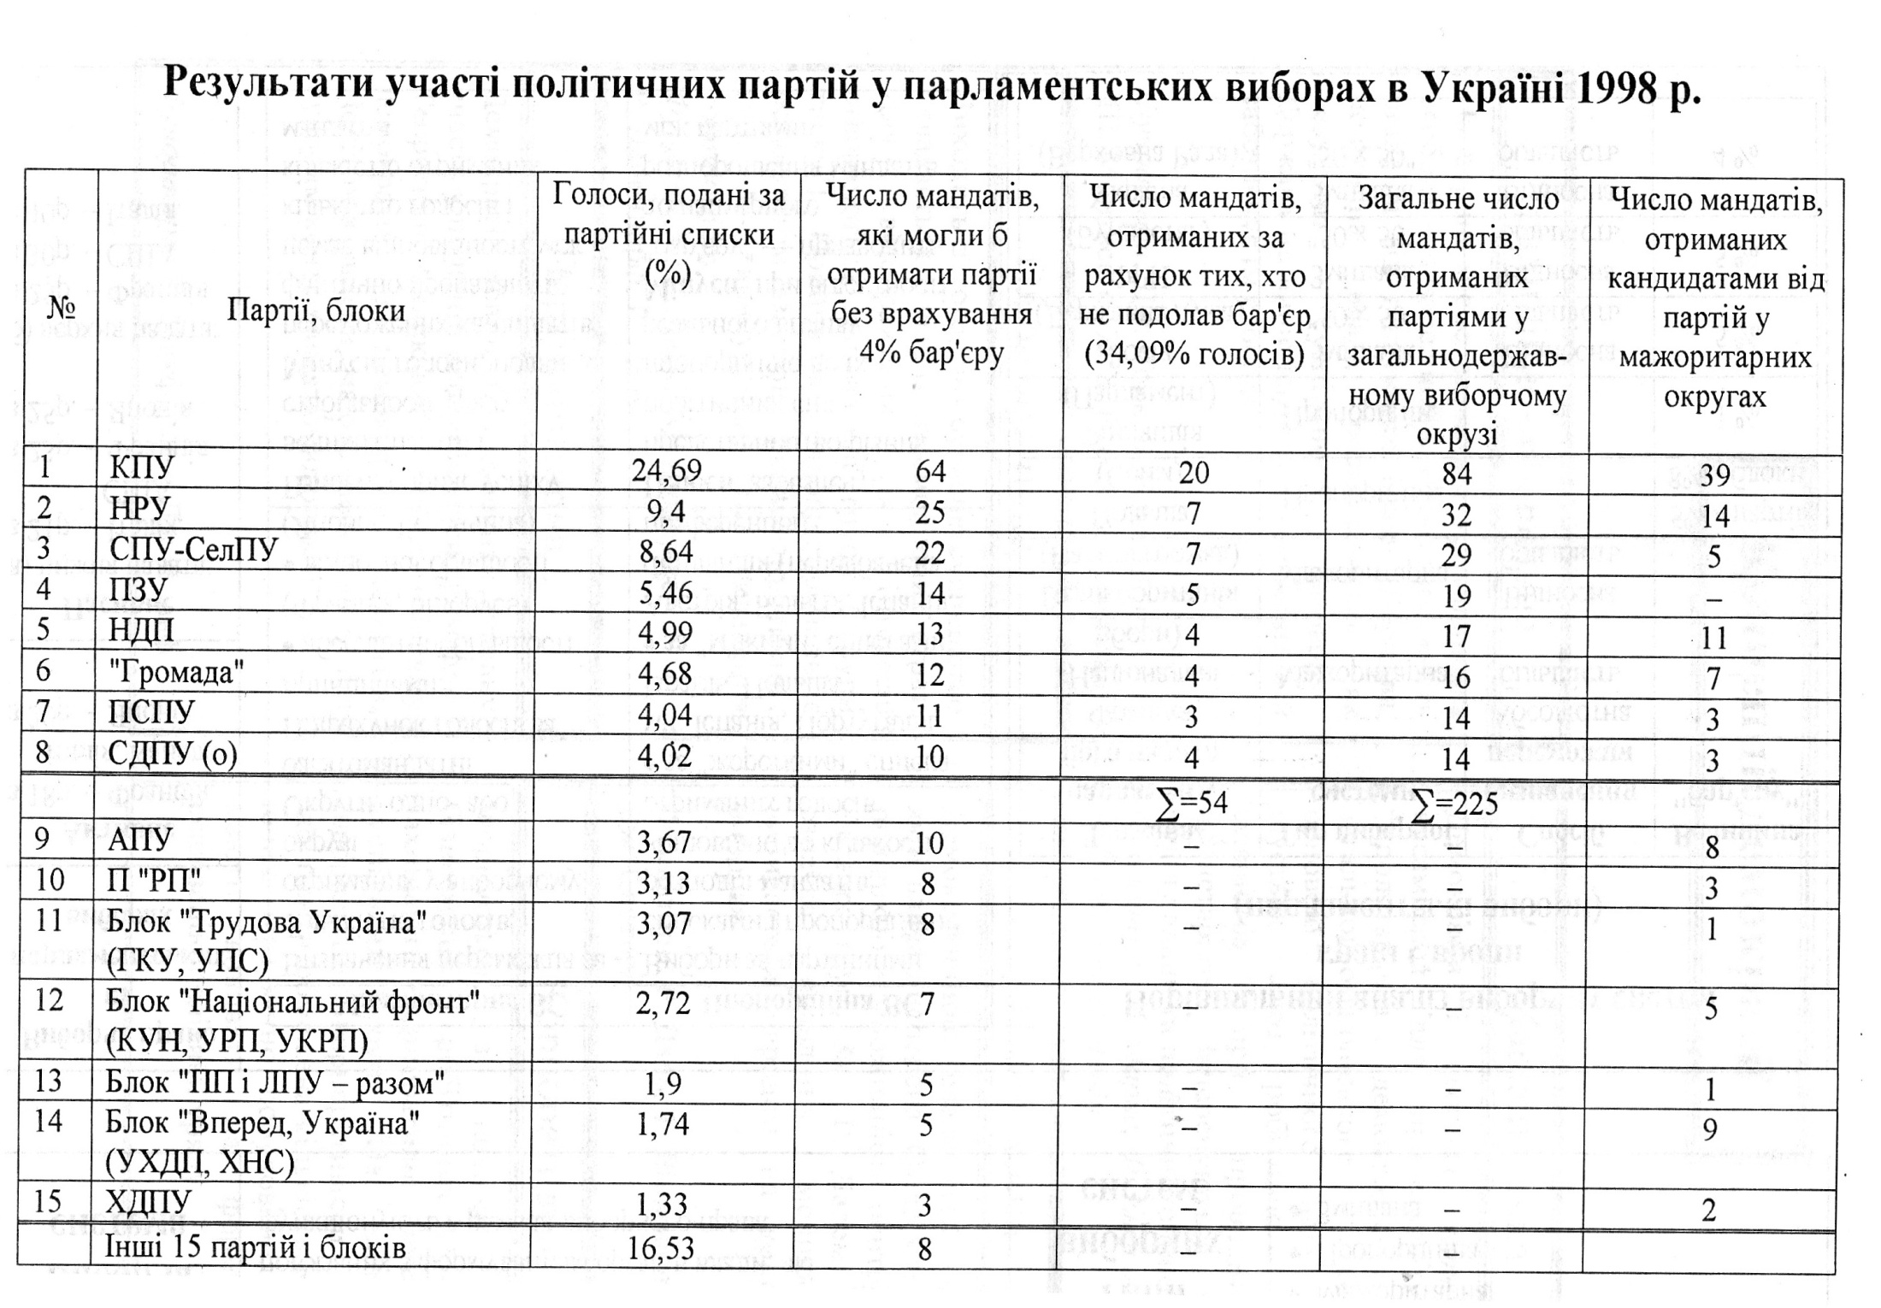

Slide 8
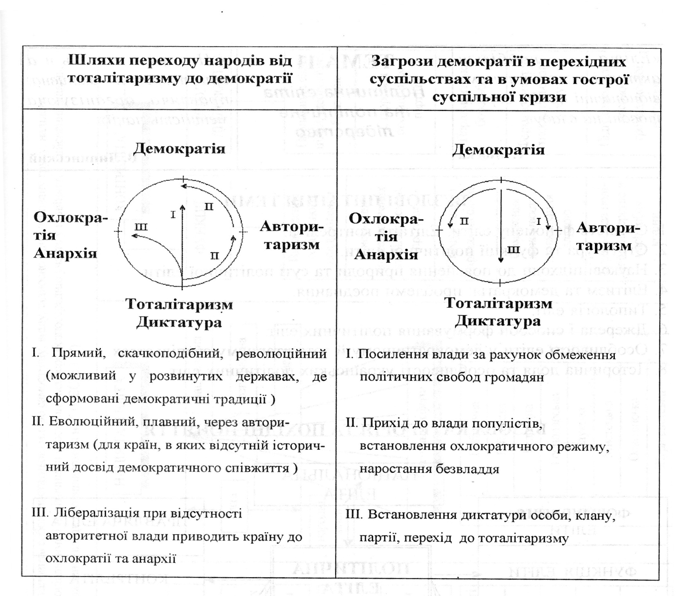

Slide 9
